Slide 1
Bettags-Sammlung 2023
Vorgesehene Verwendung der Spenden

Slide 2
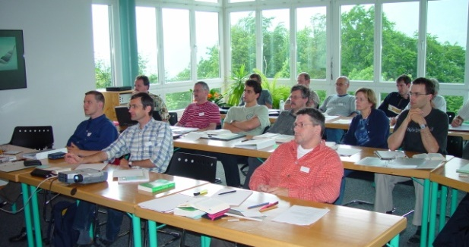
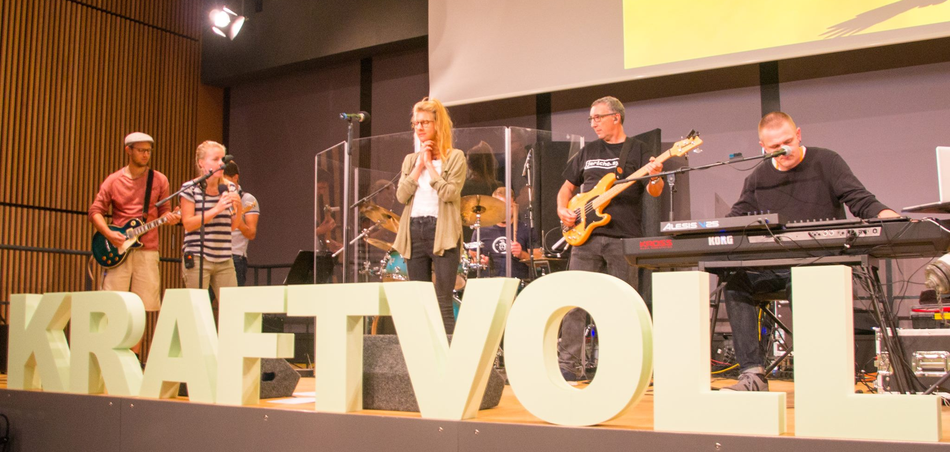
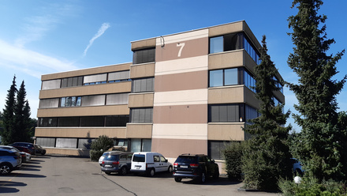
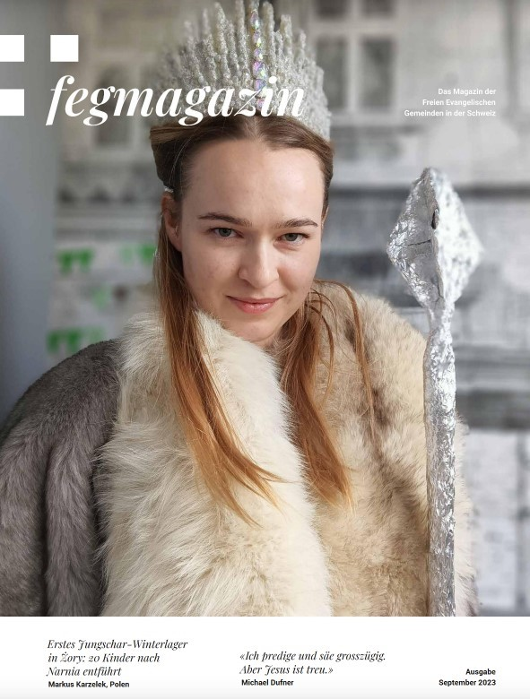
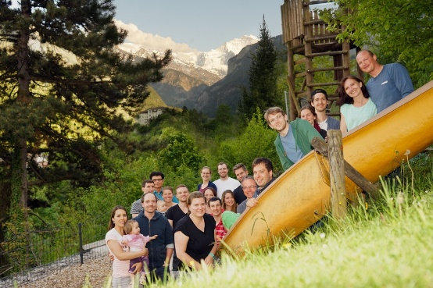
Bettags-Sammlung 2023
Vorgesehene Verwendung der Spenden
FEG Schweiz Allgemein 20%
Weiterbildung der FEG-Pastoren
10%
Medienrechte und Geschäftsstelle 20%
Ausbildung von Pastoren 10%
Öffentlichkeitsarbeit
FEG Schweiz
25%
Next Generation
15%

Slide 3
Bettags-Sammlung 2023
Postkonto: 30-6865-6
IBAN: CH55 0900 0000 3000 6865 6
Freie Evangelische Gemeinden in der Schweiz, 8330 Pfäffikon ZH
Zahlungszweck: Bettags-Sammlung

Slide 4
Bettags-Sammlung 2023
Herzlichen Dank für Ihre Spende.

